Slide 1
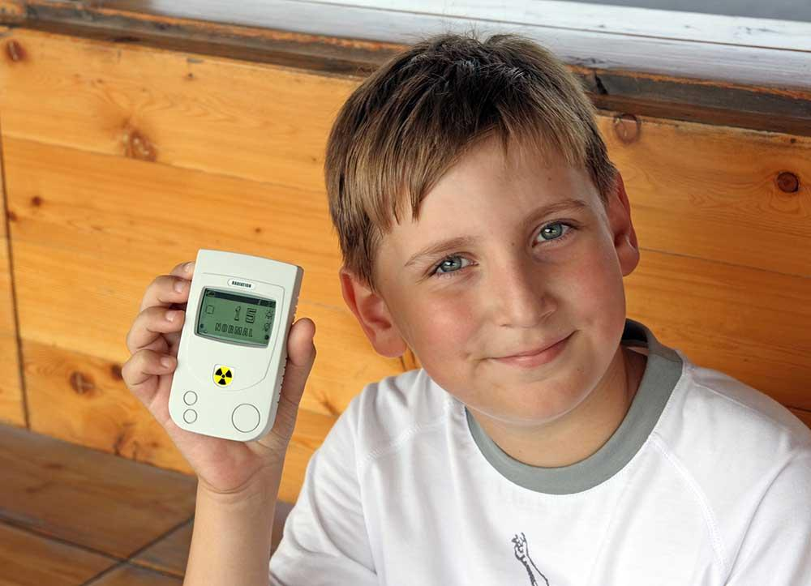



MIDIENDO LA RADIACIÓN
Copyright 2018 Discovery Education, Inc. All rights Reserved.
‹#›
Notes:
0

Slide 2

Midiendo la Radiación
¿Qué aprendiste sobre…?
Emisores de radiación
Niveles de radiación en tu hogar
Riesgos comparativos de la radiación
Radiación proveniente de procedimientos médicos
Radiación de fuentes naturales
Variación de la radiación dependiendo de tu ubicación
Copyright 2018 Discovery Education, Inc. Todos los Derechos Reservados.
2

Slide 3
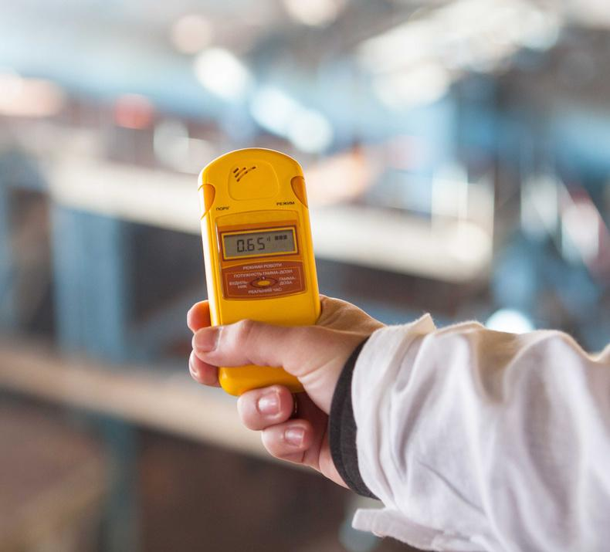
Objetivos de la Lección
Tú harás lo siguiente:
Describir la radiación que recibimos e identificar los riesgos relativos.
Usar un contador Geiger-Müller para detectar radiación.
Analizar y comunicar la ciencia detrás de los usos de la radiación.
Copyright 2018 Discovery Education, Inc. Todos los Derechos Reservados.
3

Slide 4
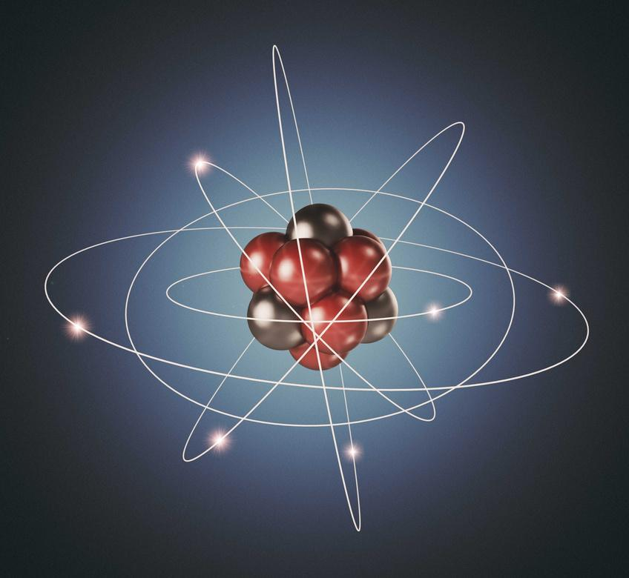
Contexto General
Los átomos constituyen toda la materia, y están compuestos por partículas más pequeñas.
El átomo tiene un núcleo.
El núcleo atómico está formado por protones y neutrones. El número de protones determina el elemento.
Un núcleo atómico puede emitir partículas.
Los electrones circulan alrededor del núcleo.
La radiación electromagnética es una forma de energía que viaja en ondas, ondas que podemos ver, como la luz, y ondas que no podemos ver, como los rayos X y los rayos gamma.
Copyright 2018 Discovery Education, Inc. Todos los Derechos Reservados.
4

Slide 5

Mitos sobre la medición de la radiación
Piensa en Eqiupo y Comparte:
¿Qué es la radiación?
¿Cuáles son algunos riesgos asociados con la radiación?
¿Cuáles son algunos beneficios de la radiación?
¿Cómo podemos detectar la radiación?
Copyright 2018 Discovery Education, Inc. Todos los Derechos Reservados.
5

Slide 6
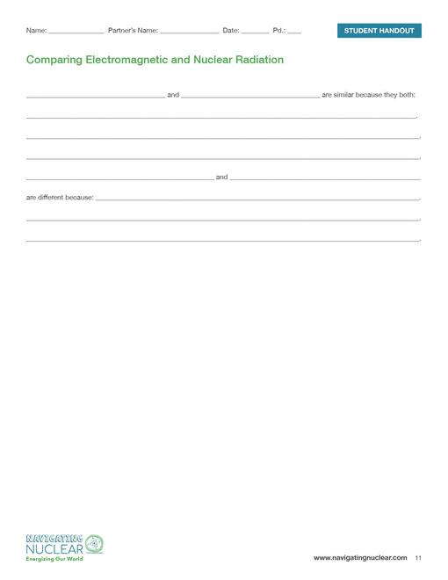
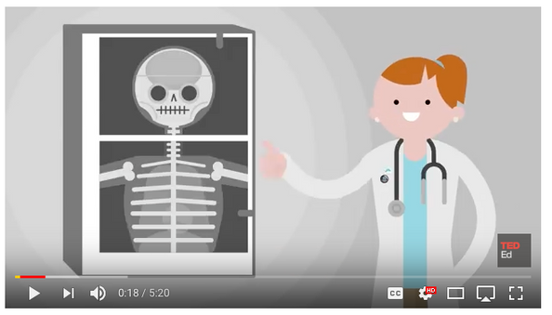
Radiación Electromagnética y Radiación Nuclear
Copyright 2018 Discovery Education, Inc. Todos los Derechos Reservados.
6

Slide 7
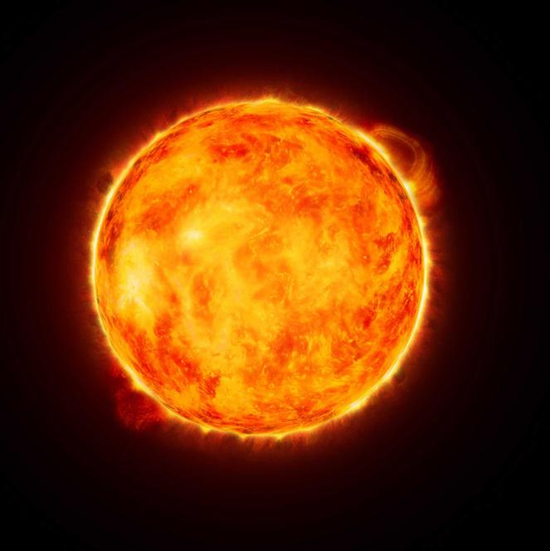
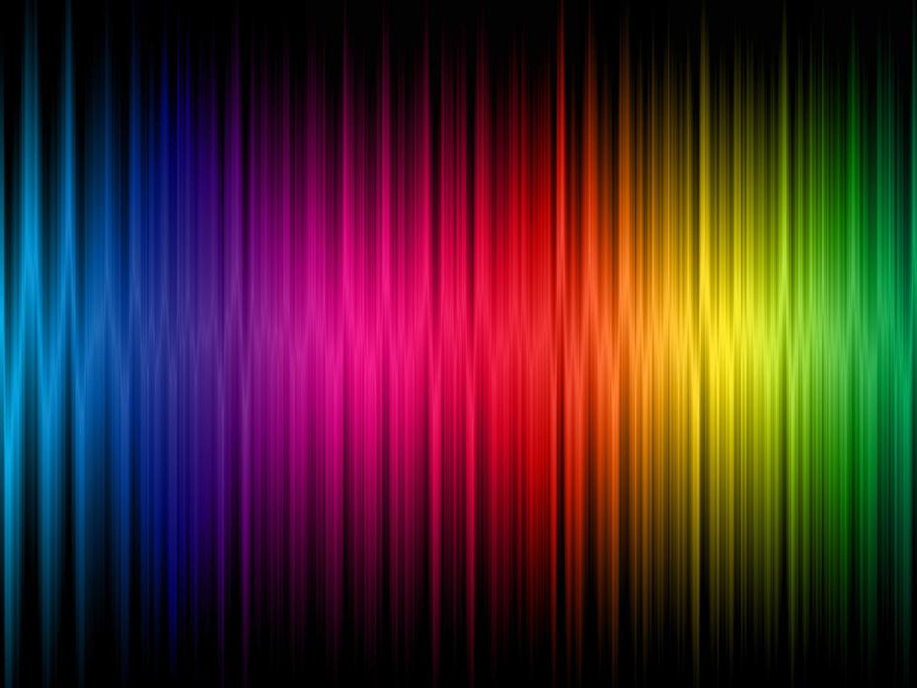
Radiación Electromagnética y Radiación Nuclear
La radiación es una forma de energía que se propaga en forma de ondas o partículas.
La radiación electromagnética es una forma de energía que se propaga en forma de ondas.
La radiación electromagnética viaja en ondas, mientras que la radiación nuclear proviene del núcleo atómico como energía o partículas.
Copyright 2018 Discovery Education, Inc. Todos los Derechos Reservados.
7

Slide 8
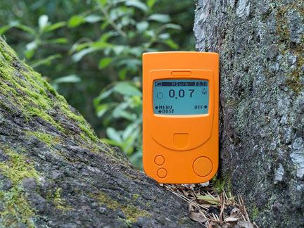
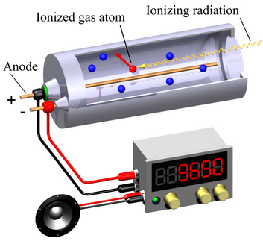
Detección de Radiación
Los contadores Geiger-Müller detectan y miden la radiación ionizante.
La radiación ionizante entra en una cámara que está llena de gas.
Cuando la radiación impacta una de las partículas de gas, desprende electrones.
Los electrones se mueven hacia un cable y bajan por él hasta llegar al detector, que registra el flujo de electrones.
El detector registra esto como un evento de radiación.
Copyright 2018 Discovery Education, Inc. Todos los Derechos Reservados.
8
Notes:
7

Slide 9
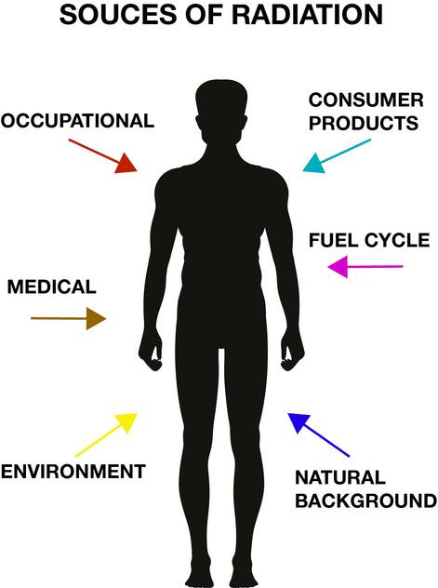
Fuentes Comunes de Radiación
Radiación Natural de Fondo
Radón
Suelo
Rayos Cósmicos
Entorno
Casas de Piedra
Superficies de Granito
Radiación Médica
Rayos X y rayos gamma
Terapia de radiación
Imágenes con radionúclidos
Radiación Ocupacional
Productos de Consumo
Comida
Detectores de Humo
Energía
Copyright 2018 Discovery Education, Inc. Todos los Derechos Reservados.
9
Notes:
8

Slide 10
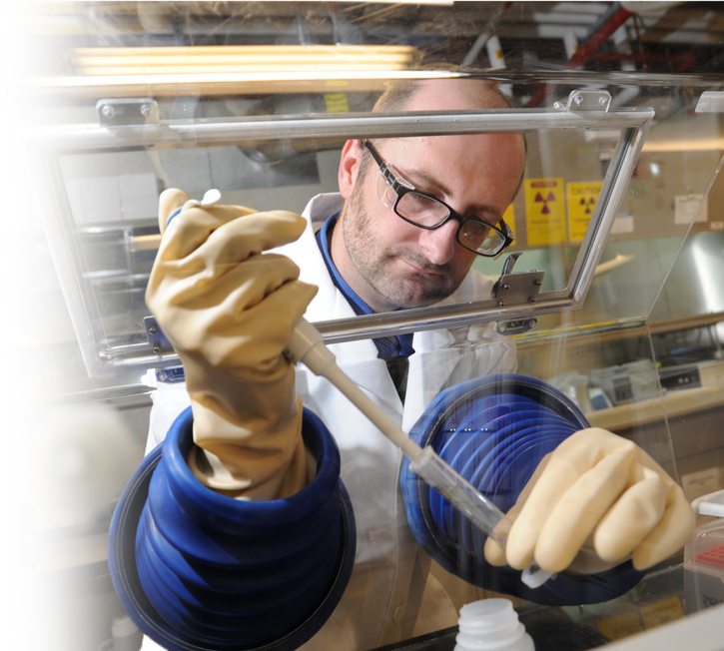
Manejo Seguro de la Radiación
Toda radiación puede ser peligrosa si se está expuesto a ella durante un largo período de tiempo, a corta distancia y sin protección. Incluso la radiación no ionizante, como la radiación del sol, puede ser dañina.
La radiación alfa y beta generalmente no penetra en nuestro cuerpo porque no puede atravesar la piel. Sin embargo, pueden ser perjudiciales si las fuentes de radiación alfa y beta son inhaladas o ingeridas. Por lo tanto, el uso de mascarillas es esencial.
La radiación gamma y otros fotones de alta energía se deben evitar utilizando paredes gruesas y densas.
Copyright 2018 Discovery Education, Inc. Todos los Derechos Reservados.
10
Notes:
9

Slide 11
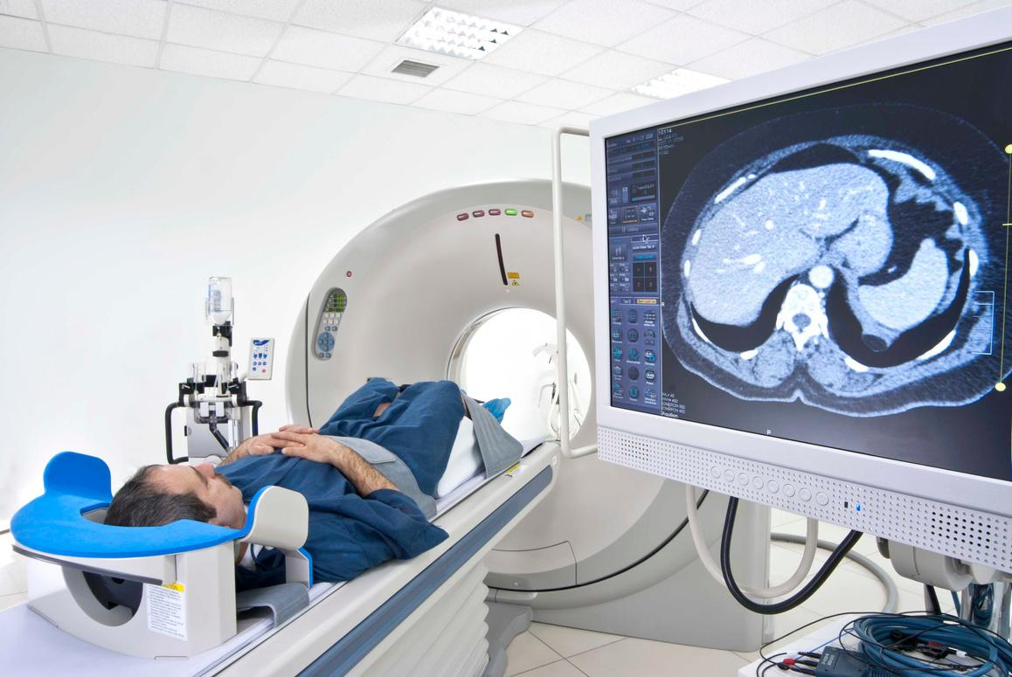
Medicina Nuclear
La medicina nuclear puede utilizarse como una forma directa de tratamiento, como en la terapia de radiación.
La radiación se dirige a las células cancerosas para destruirlas.
La radiación se utiliza con frecuencia en técnicas de imagen, como los rayos X.
También puede emplearse de forma indirecta para visualizar células cancerosas.
Dado que las células cancerosas consumen una mayor cantidad de azúcar que las células normales, si se pudiera detectar dónde se utiliza más frecuentemente el azúcar, sería posible identificar el cáncer.
Se puede crear una forma radiactiva de azúcar. Cuando los tumores cancerosos lo absorben, la radiación emitida puede detectarse y así localizar los tumores.
Copyright 2018 Discovery Education, Inc. Todos los Derechos Reservados.
11
Notes:
10

Slide 12
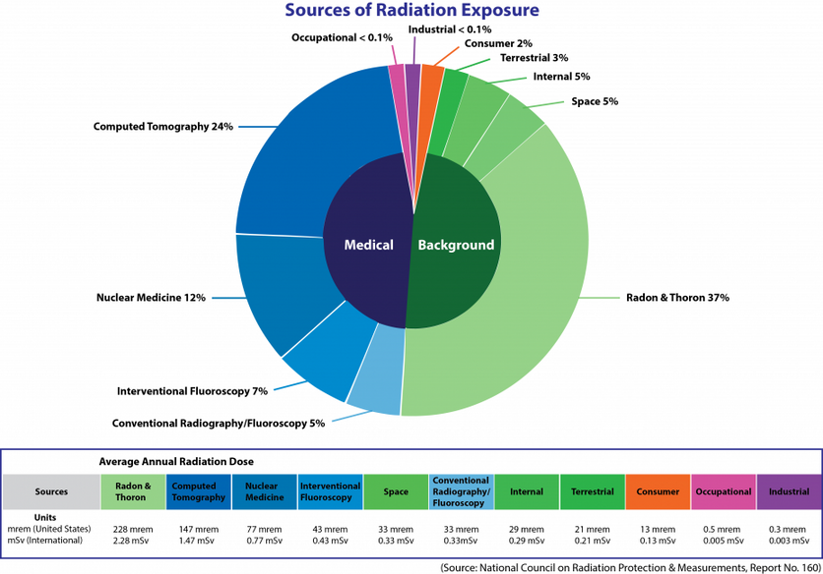
Datos sobre las Fuentes de Radiación
Copyright 2018 Discovery Education, Inc. Todos los Derechos Reservados.
12

Slide 13
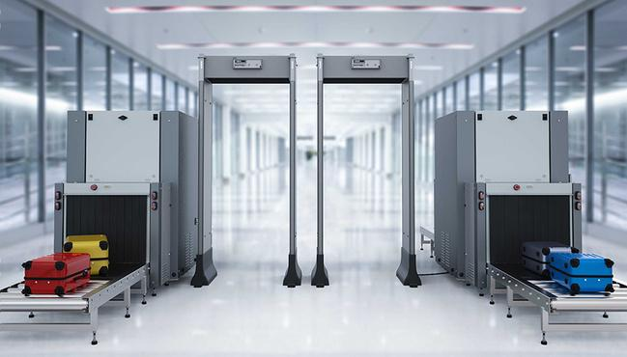

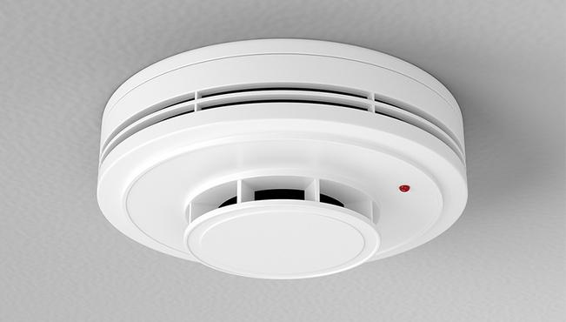
Usando Diferentes Tipos de Radiación
Smoke detector
Tecnologías de escaneo utilizadas en puertos y aeropuertos
Detectores de humo
Copyright 2018 Discovery Education, Inc. Todos los Derechos Reservados.
13

Slide 14

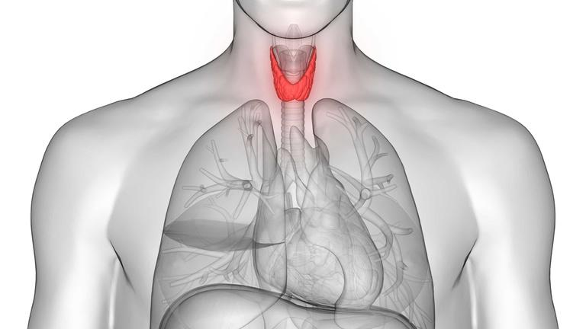
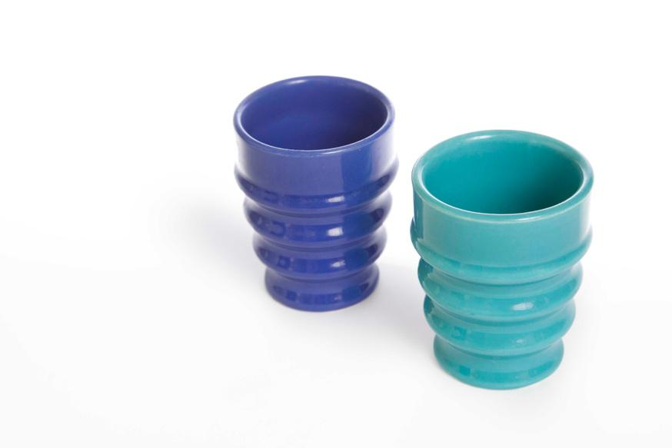
Análisis de Casos sobre Radiación
Pintoras de esferas de radio
La tiroides y la medicina nuclear
Bienes de consumo radiactivos y vajillas
Copyright 2018 Discovery Education, Inc. Todos los Derechos Reservados.
14

